Slide 1
Різноманітність екосистем. Розвиток і зміни екосистем
Підготувала : учениця 11-а класу Лукашук Мирослава

Slide 2
Продуценти | Консументи | Редуценти
Виробники органічної речовини; автотрофні організми, головним чином зелені фотосинтезуючі рослини. Продуце́нти — організми, які продукують органічні речовини із неорганічних сполук. Організми, які здатні до фотосинтезу. | Консуме́нти — це гетеротрофні організми, що одержують енергію за рахунок споживання готової органічної речовини. Серед консументів є травоїдні (тварини, що живляться рослинною їжею), всеїдні (тварини, що споживають як рослинну, так і тваринну їжу), м'ясоїдні, а також паразити. | Редуценти - сапрофітні організми (переважно бактерії, гриби), які отримують необхідну для життя енергію від розкладу мертвої органічної матерії рослинного і тваринного походження; р. є останньою ланкою харчового ланцюга.

Slide 3
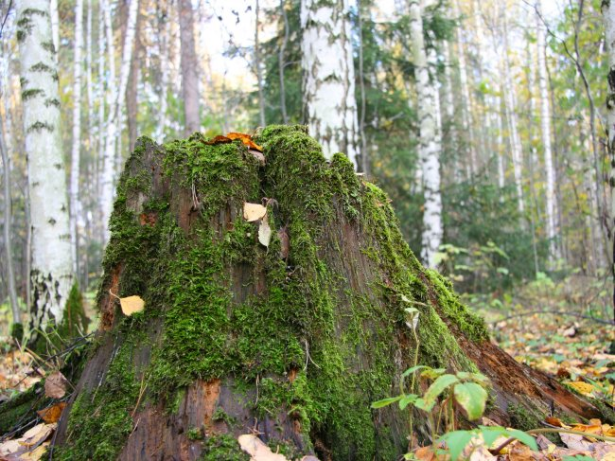
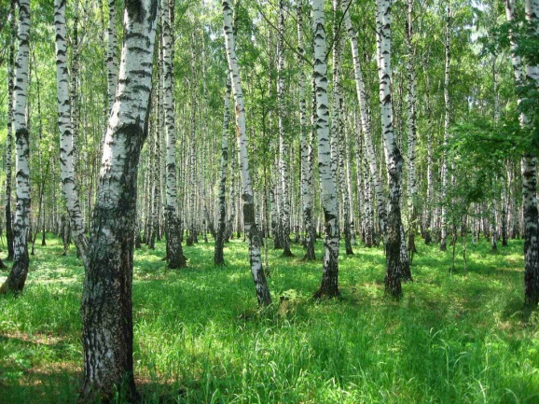
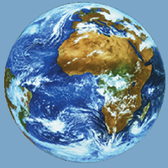
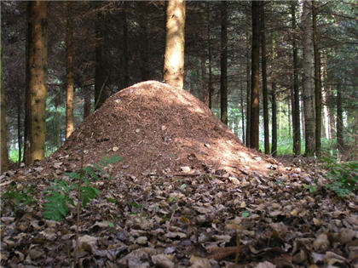
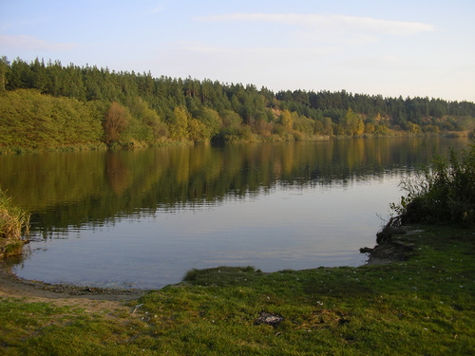
Різноманітність екосистем
Мезоекосистеми
Мікроекосистеми
Глобальні екосистеми

Slide 4
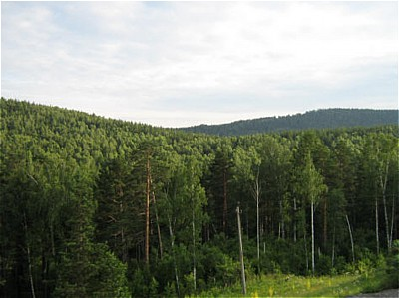
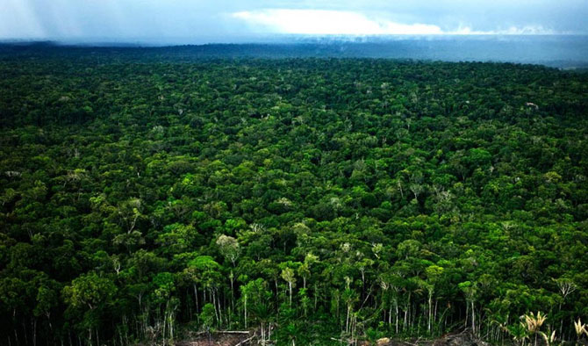
Лісові екосистеми
Ліс – це елемент географічного ландшафту, що складається із сукупності деревних, кущових, трав’яних рослин, тварин і мікроорганізмів, що біологічно взаємозв’язані та впливають один на одного, як і на зовнішнє середовище.
Існує шість зональних типів лісу: хвойні, змішані, вологі, екваторіальні, тропічні, ліс сухих областей.
У лісових екосистемах зосереджено 80% фітомаси Землі, або 1960 млрд тон. Вони займають 4 млрд га, або 30% площі суходолу із середнім запасом деревини – 350 млрд куб. м.
Щорічно в процесі фотосинтезу ліс утворює 100 млрд т органічної речовини.

Slide 5
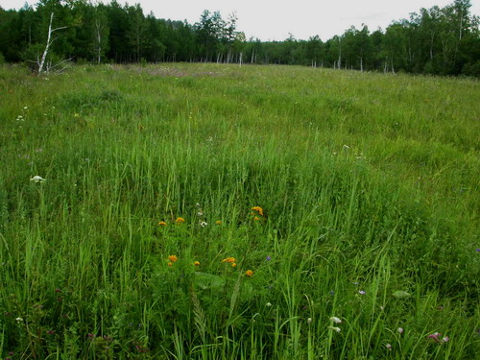
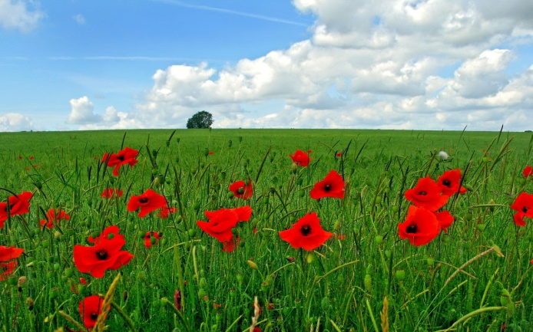
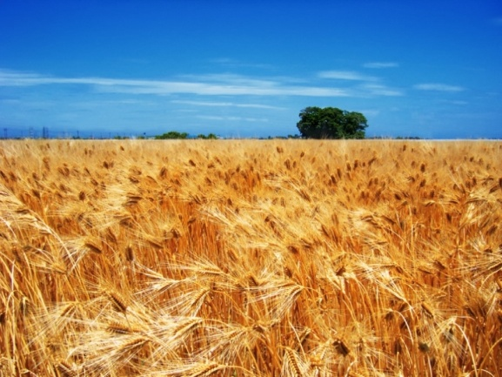
Екосистеми трав'яних ландшафтів
До цих екосистем належать степ і луг, пасовища, сінокоси, агробіоценози.
Степ займає 6% суходолу і вкритий переважно злаками й багаторічниками. Степ буває субтропічним, саванноподібним різнотрав’ям, чагарниковим, луговим тощо.
Агробіоценози – поля, штучні пасовища, городи, сади, виноградники, плантації горіха, ягідники, квітники, лісопаркові смуги.
Основа агробіоценозу – це штучний фітоценоз, якість якого залежить від умов середовища, ґрунту, вологи, мікроорганізмів. Агробіоценоз – це 10% суходолу (1,2 млрд га), які дають людині 90% харчів.

Slide 6
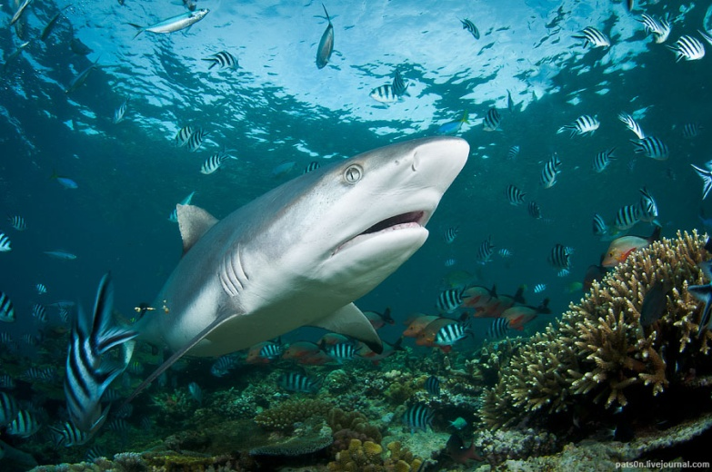
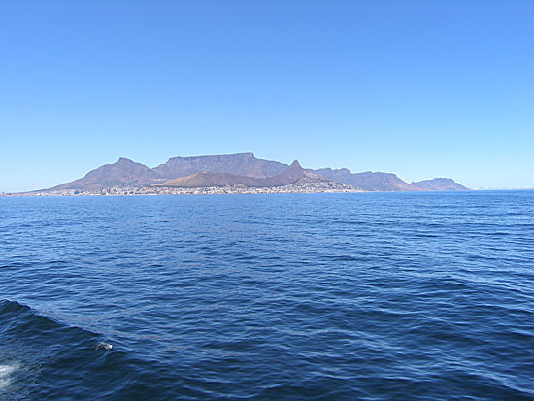
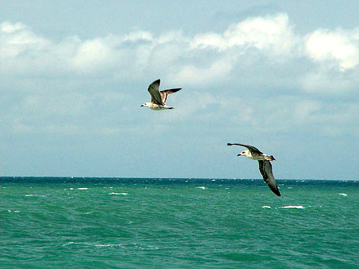
Водні екосистеми
Океан – екосистема, взаємопов’язана і взаємообумовлена геофізичними й геохімічними процесами, явище глобального масштабу. Його вода покриває ¾ поверхні Землі товщиною переважно понад 4000 м. Він регулює обмін тепла, газів, мінеральних і органічних речовин.

Slide 7
БІОГЕОЦЕНОЗ
Біогеоцено́з — ділянка земної поверхні, що характеризується певними фізико-географічними умовами (характером мікроклімату, рельєфу, геологічної будови, ґрунту та водного режиму), разом з біоценозом (угрупованням рослинних і тваринних організмів).
Біогеоценоз — це угрупування різних видів мікроорганізмів, рослин, тварин, які заселяють певні місця проживання, та які стійко підтримують біогенний кругообіг речовин.
Людина своєю господарською діяльністю створює штучні біогеоценози – агроценози (поля, сади, виноградники). Агроценози на відміну від природних угруповань (біоценозів, які налічують безліч різноманітних видів), характеризуються однотипністю видового складу і не здатні до саморегуляції.

Slide 8
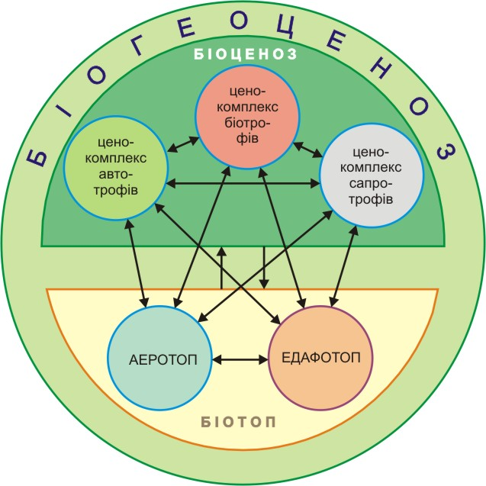
Схема біогеоценозу
Біогеоценоз є структурною частиною ландшафту. В науку термін біогеоценоз введений академіком В. М. Сукачовим (1944 рік).
Біогеоценози можуть бути наземними і водяними. Всі компоненти біогеоценозу створюють єдиний історично сформований природний комплекс, що постійно змінюється внаслідок взаємодії компонентів біогеоценозу між собою, з атмосферою та іншими факторами середовища.
Межі окремих біогеоценозів найчастіше визначаються рослинними угрупованнями — фітоценозами, які найкраще відображають зміни, що відбуваються в кожному конкретному природному комплексі.

Slide 9
Властивості біогеоценозів
стійкість
цілісність
здатність до саморегуляції
здатність до самовідтворення

Slide 10
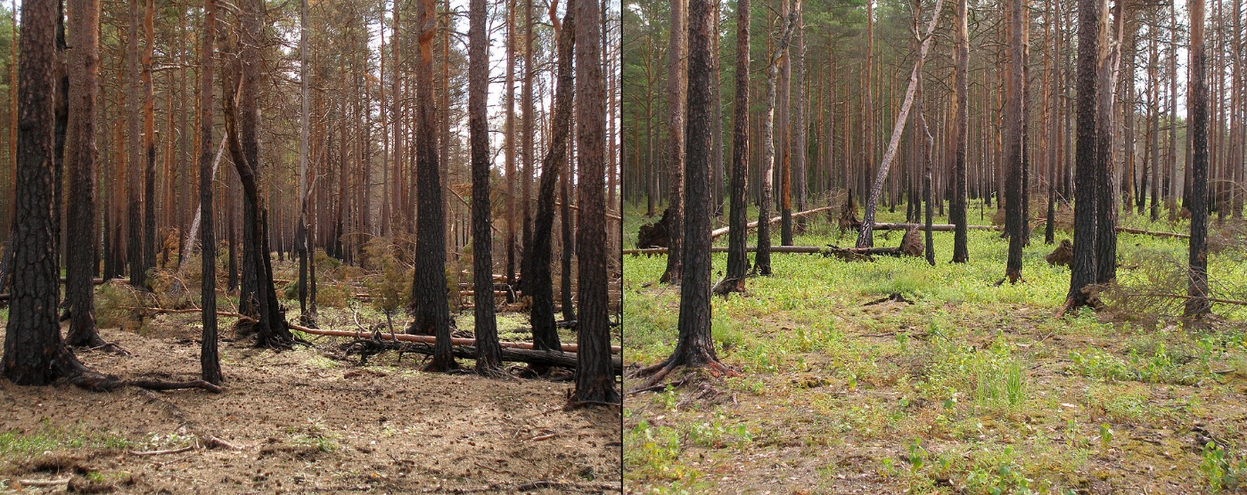
СУКЦЕСІЯ
Приклад сукцесії: північний ліс за рік (зліва) та за два роки (справа) після лісової пожежі.
Сукце́сія (від лат. succesio — наступність, спадкування) — послідовна необоротна й закономірна зміна одного біоценозу (фітоценозу, мікробного угрупування, біогеоценозу й т.д.) іншим на певній ділянці середовища, як правило за періодів та процесів розвитку (ідеї проф. Ю. М. Дмитрієнка).

Slide 11
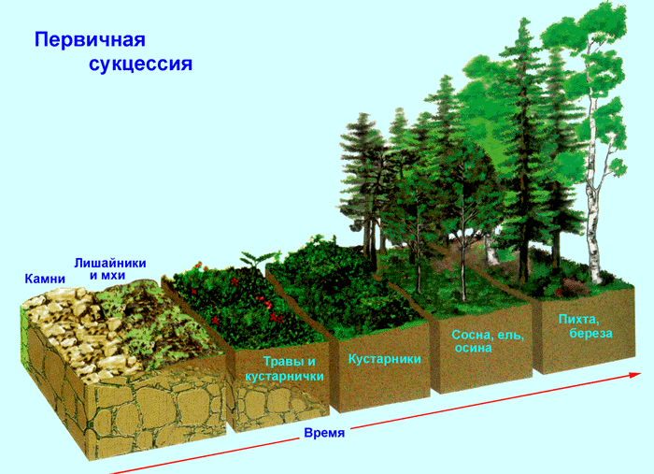
Первинна сукцесія
лишайники
каміння
ялиця, береза
сосна, ялина, осика
чагарники
трав'янисті рослини
час

Slide 12
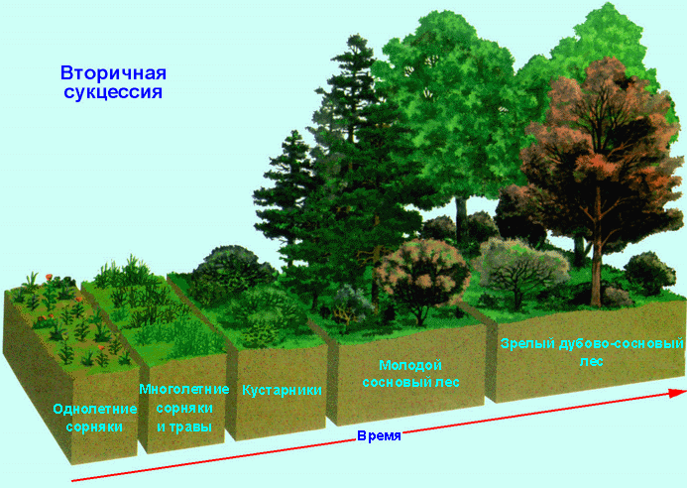
Вторинна сукцесія
зрілий дубово-сосновий ліс
молодий сосновий ліс
кущі, малинники
багаторічні трави
однорічні рослини
час

